Slide 1
Presentazione del libro

Slide 2
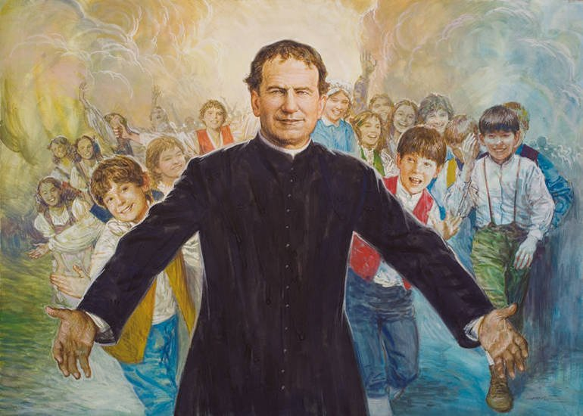
Don Bosco, santo sociale dell’800
Perché questo libro? Primo obiettivo:
Conoscere meglio uno dei santi della Chiesa cattolica più apprezzato e amato nel mondo,

Slide 3
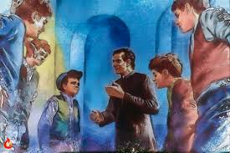
Don Bosco, santo sociale dell’800
Perché questo libro? Secondo obiettivo:
Orientare e sostenere chi ha delle responsabilità educative nella famiglia, nella società e nella Chiesa.

Slide 4
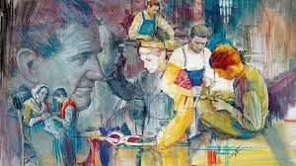
Don Bosco, santo sociale dell’800
Perché questo libro? Terzo obiettivo:
Scoprire aspetti poco noti sull’azione sociale, formativa e educativa che don Bosco realizzò con i ragazzi di Torino verso la metà del secolo XIX.

Slide 5
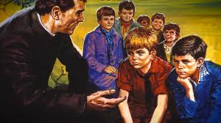
Don Bosco, santo sociale dell’800
Perché questo libro? Quarto obiettivo:
Riproporre il Sistema Preventivo Salesiano come metodo per educare i ragazzi, anche nel tempo attuale.

Slide 6
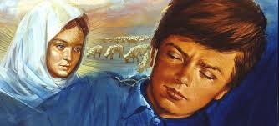
Don Bosco, santo sociale dell’800
Capitolo 1. Siamo figli di un grande sogno
Il sogno premonitore dei nove anni
In questo primo capitolo presenteremo una biografia essenziale di don Bosco: padre, maestro e amico dei giovani. Dopo gli essenziali dati biografici, inizieremo con il racconto che lui stesso fece del sogno dei nove anni, che avrebbe fortemente influenzato la sua scelta di vita e indirizzato l’impegno per la salvezza dei giovani. Quindi, racconteremo in modo sintetico le grandi tappe della sua vita, fino alla sua canonizzazione, avvenuta nell’anno 1934.
La formazione e gli studi
Primi incontri con i giovani disagiati
Le prime spedizioni missionarie in Argentina
Un incomparabile esempio di umanesimo cristiano

Slide 7
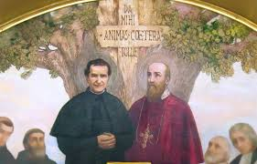
Don Bosco, santo sociale dell’800
Capitolo 2. Don Bosco nel contesto pedagogico
del suo tempo
Nella formazione di don Bosco sono intervenute svariate esperienze e hanno influito differenti fatti, persone e istituzioni. Il cardine della vocazione educativa del fondatore dei Salesiani si costituisce e si sviluppa con il crescere della sua maturazione umanistica, cristiana e pastorale. Infatti, attento al flusso degli eventi del suo tempo e ai principali ambiti della sua particolare esperienza, don Bosco ci ha consegnato cenni a episodi importanti e nomi di sacerdoti, insegnanti, persone e istituzioni che contribuirono, di fatto, a delineare le principali tappe della sua preparazione pedagogica.
Nell’esperienza infantile di orfano, emerge la figura della madre, Margherita Occhiena, “la prima educatrice e maestra” di Giovannino Bosco.
La bontà: nucleo centrale del metodo educativo
La religione: parte fondamentale dell’educazione
Don Bosco non fu un educatore solitario
Apertura al contesto pedagogico piemontese
Uno stile caratteristico per educare

Slide 8
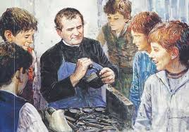
Don Bosco, santo sociale dell’800
Capitolo 3. La formazione al lavoro nella prospettiva
e nell’esperienza di don Bosco
In questo capitolo sono riportati temi storici e aspetti socioculturali sulla precaria condizione che vivevano i giovani a Torino nella seconda metà del 1800 e l’opera educativa e formativa messa in atto da don Bosco per dare a quei giovani un posto per studiare, dormire, giocare, pregare e favorire l’inserimento nel mondo del lavoro. Per meglio comprendere l’impronta storica, educativa e culturale che don Bosco, insieme ad altre grandi figure di educatori a lui contemporanei ha impresso nella Torino della seconda metà del secolo XIX, bisogna raccontare le condizioni sociali e lavorative di quel tempo, con tutte le precarietà che, nel mezzo della rivoluzione industriale, dovevano affrontare quanti abbandonavano le montagne o i paesi lontani per raggiungere Torino in cerca di lavoro e di migliori condizioni di vita.
L’occupazione lavorativa a Torino nell’’800
Le condizioni di lavoro
Tappe della sua azione pastorale e sociale
Il primo contratto di lavoro
I laboratori di arti e mestieri

Slide 9
Don Bosco, santo sociale dell’800
Capitolo 4. Il Sistema Preventivo ieri e oggi
La prevenzione è un aspetto della metodologia educativa che tende a preservare le giovani generazioni da carenze rilevanti sul piano della strutturazione della personalità e della socializzazione e che inoltre, mira ad individuare eventuali fattori di rischio nello sviluppo evolutivo del soggetto al fine di evitare l’insorgere di comportamenti devianti.
Etimologicamente il termine pre-venio può assumere più significati. In questo contesto, facciamo riferimento a due di essi, in particolare: arrivo prima, impedisco qualcosa di pericoloso.
La prevenzione affonda le sue radici nell’origine stessa del cristianesimo il cui influsso si è esteso, soprattutto nella cultura occidentale, nel corso dei secoli. É però nell’Ottocento che, sia a causa della traumatica esperienza della Rivoluzione francese e sia a motivo del sovvertimento dell’ordine antico causato da Napoleone, l’Europa sembra orientarsi con decisione verso l’idea “preventiva”.
I protagonisti della pedagogia preventiva
Il Sistema Preventivo come metodo educativo
Ragione, religione, amorevolezza
Rivisitazione e attualizzazione del SP
Un chiaro progetto educativo

Slide 10
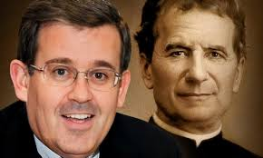
Don Bosco, santo sociale dell’800
Capitolo 5. Il sogno continua
Ripensando alla vita di questo grande santo, a ciò che ha fatto per i giovani e i ragazzi che ha incontrato penso che li inviterebbe prima di tutto a credere nelle proprie capacità, ad avere fiducia in sé stessi e prendersi cura della propria persona e della propria anima. Egli ci insegna che ogni ragazzo sa sognare in grande, è capace di grandi cose. È importante però incontrare adulti ed educatori che sappiano ascoltare i ragazzi, li sostengano nella vita e nelle scelte quotidiane, che gli diano fiducia e lo aiutino a sperare e a credere nelle persone che lo circondano.
Don Bosco è vissuto in un’epoca molto diversa ma, contemporaneamente, anche molto simile a quella in cui viviamo noi oggi.
Educare i giovani oggi con lo spirito di don Bosco
I cinque partners in dialogo
Quattro moduli da costruire insieme
Tre leve nelle mani dei costruttori
Due aspetti del progetto globale
Un orientamento: Gesù Cristo

Slide 11
Don Bosco, santo sociale dell’800
Questo è solo un assaggio, il resto lo trovate nel libro.
FINE

